Slide 1

Лекция на тему: «РЕЛЯЦИОННАЯ МОДЕЛЬ ДАННЫХ»
доцент каф. ВТ и АСУ Игнатьева О.В.

Slide 2
1. Краткая история, определение и терминология реляционной модели данных
доцент каф. ВТ и АСУ ФГБОУ ВО РГУПС Игнатьева О.В.

Slide 3
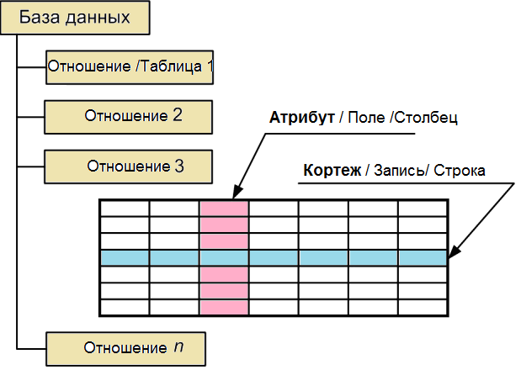
Введение в реляционную модель
На сегодняшний день реляционные СУБД стали доминирующим типом программного обеспечения для обработки данных. Данное программное обеспечение представляет собой второе поколение СУБД, основанное на использовании реляционной модели данных, предложенной Э.Ф.Коддом (E.F.Codd) в 1970 году.
В реляционной модели все данные логически структурированы внутри отношений (таблиц).
Каждое отношение имеет
имя и состоит из
поименованных
атрибутов
(столбцов) данных.
Каждый
кортеж (строка) данных
содержит по одному
значению
каждого из атрибутов.
доц. Игнатьева О.В.

Slide 4

Краткий обзор истории реляционной модели
Реляционная модель впервые была предложена Э.Ф.Коддом (E.F.Codd) в 1970 году, в его статье "Реляционная модель данных для больших совместно используемых банков данных".
Однако, еще раньше была предложена
модель, основанная на множествах
(Childs, 1968).
Цели создания реляционной модели:
  Обеспечение более высокой степени
  независимости от данных.
  Решения семантических вопросов,
  а также проблем непротиворечивости
  и избыточности данных.
  Расширение языков управления
  данными за счет включения
  операций над множествами.
Значительные исследования были
проведены в рамках трех проектов.
доц. Игнатьева О.В.

Slide 5
Краткий обзор истории реляционной модели
Первый проект разрабатывался в конце 70-х годов в исследовательской лаборатории корпорации IBM в городе Сан-Хосе, штат Калифорния, под руководством Астрахана, результатом которого стало создание системы под названием "SystemR", являвшейся прототипом истинной реляционной СУБД.
Этот проект был задуман с целью получить реальные доказательства практичности использования реляционной модели посредством реализации предусматриваемых ею структур данных и операций.
Работа над проектом SystemR дала толчок проведению таких важнейших разработок, как:
  создание языка структурированных запросов SQL;
  создание различных коммерческих реляционных СУБД, которые впервые появились на рынке в начале 80-х годов, таких как DB2 и SQL/DS корпорации IBM, а также ORACLE корпорации ORACLE Corporation.
Второй проект - проект INGRES (Interactive Graphics Retrieval System), работа над которым проводилась в Калифорнийском университете. Проект INGRES включал разработку прототипа РСУБД. Позже от данного проекта были созданы коммерческие продукты INGRES фирмы Relational Technology Inc. и Intelligent Database Machine фирмы Britton Lee Inc.
доц. Игнатьева О.В.

Slide 6
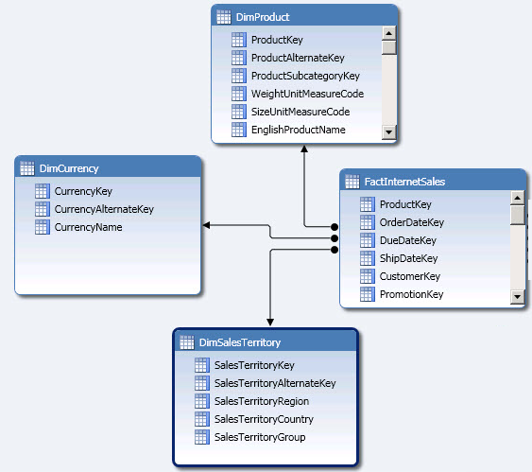
Краткий обзор истории реляционной модели
Третьим проектом - система Peterlee Relational Test Vehicle научного центра корпорации IBM, Великобритания (1976). Его результаты имели очень большое значение, особенно в таких областях, как обработка запросов и оптимизация, а также функциональные расширения системы.
Коммерческие системы
на основе реляционной
модели данных начали
появляться в конце 70-х
начале 80-х годов.
В настоящее время существует
несколько сотен типов
различных реляционных СУБД
как для мейнфреймов, так и
для персональных компьютеров.
доц. Игнатьева О.В.

Slide 7

Краткий обзор истории реляционной модели
Благодаря популярности
реляционной модели многие
нереляционные системы
обеспечиваются
реляционным
пользовательским интерфейсом,
независимо от используемой
базовой модели.
Например, основная сетевая
СУБД, система IDMS фирмы
Computer Associates.
Другими СУБД для мейнфреймов, в которых поддерживаются некоторые реляционные компоненты, являются Model 204 фирмы Computer Corporation of America и ADABAS D фирмы Software AG.
Кроме того, позже были предложены некоторые расширения реляционной модели данных, предназначенные для наиболее полного и точного выражения смысла данных (Codd, 1979) для поддержки объектно-ориентированных понятий (Stonebraker and Rowe, 1986), а также для поддержки дедуктивных возможностей (Gardarin and Valduriez, 1989).
доц. Игнатьева О.В.

Slide 8
Определения и терминология
Реляционная модель основана на математическом понятии отношения, физическим представлением которого является таблица.
Реляционная модель состоит:
Структурная часть
описывает, какие объекты рассматриваются реляционной моделью. Единственной структурной данных, используемой в реляционной модели, являются нормализованные n-арные отношения.
Целостная часть
описывает ограничения специального вида, которые должны выполнятся для любых отношений в любых реляционных базах данных. Это целостность сущностей и целостность внешних ключей (ссылочная целостность).
Манипуляционная часть
описывает два эквивалентных способа манипулирования реляционными данными – реляционную алгебру и реляционное исчисление.
доц. Игнатьева О.В.

Slide 9
2. Структурная часть реляционной модели данных
доцент каф. ВТ и АСУ ФГБОУ ВО РГУПС Игнатьева О.В.

Slide 10
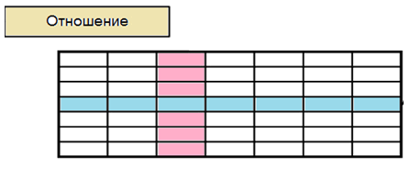
Структура реляционных данных
Отношение - это плоская таблица, состоящая из столбцов и строк. Это восприятие относится только к логической структуре базы данных, т.е. к внешнему и концептуальному уровням архитектуры ANSI-SPARC. Подобное восприятие не относится к физической структуре базы данных, которая может быть реализована с помощью различных структур хранения.
Строки соответствуют отдельным записям, а столбцы — атрибутам.
Атрибут - это поименованный столбец отношения. При этом атрибуты могут располагаться в любом порядке — независимо от их переупорядочивания отношение будет оставаться одним и тем же, а потому иметь тот же смысл.
В реляционной модели отношения используются для хранения информации об объектах, представленных в базе данных.
доц. Игнатьева О.В.

Slide 11
Структура реляционных данных
Домен - это набор допустимых значений для одного или нескольких атрибутов.
Каждый атрибут реляционной базы данных определяется на некотором домене.
Домен имеет большое значение, поскольку пользователь может централизованно определять смысл и источник значений, которые могут получать атрибуты.
Домены могут отличаться для каждого из атрибутов, но два и более атрибутов могут определяться на одном и том же домене.
В любой момент времени в доменах могут существовать значения, которые не будут реально представлены значениями соответствующего атрибута.
доц. Игнатьева О.В.

Slide 12
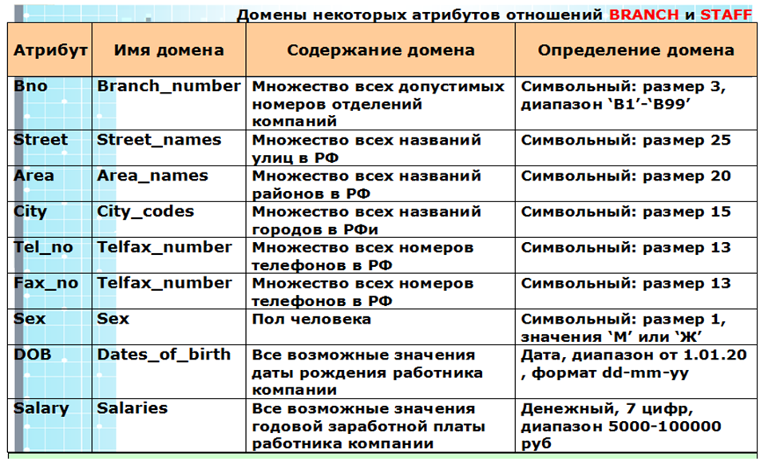
Структура реляционных данных
доц. Игнатьева О.В.

Slide 13
Структура реляционных данных
Кортеж - это строка отношения.
Кортежи могут располагаться в любом порядке, при этом отношение будет оставаться тем же самым, а значит, и иметь тот же смысл.
Заголовок (содержание ) - описание структуры отношения вместе со спецификацией доменов и любыми другими ограничениями возможных значений атрибутов . Обычно оно является фиксированным, до тех пор, пока смысл отношения не изменяется за счет добавления в него дополнительных атрибутов.
Кортежи называются расширением (extension), состоянием (state) или телом отношения, которое постоянно меняется.
Степень отношения - количество атрибутов, которое оно содержит.
доц. Игнатьева О.В.

Slide 14
Структура реляционных данных
Отношение только с одним атрибутом имеет степень 1 и называется унарным (unary) отношением (или 1-арным кортежем).
Отношение с двумя атрибутами называется бинарным (binary),
Отношение с тремя атрибутами называется тернарным (ternary),
Отношение с большим количеством атрибутов называется n-арным (n-агу).
Кардинальность - это количество кортежей, которое содержит отношение.
Реляционная база данных - это набор нормализованных отношений
Реляционная база данных состоит из отношений, структура которых определяется с помощью особых методов, называемых нормализацией.
Кардинальность меняется при каждом добавлении или удалении кортежей. Кардинальность является свойством тела отношения и определяется текущим состоянием отношения в произвольно взятый момент.
доц. Игнатьева О.В.

Slide 15
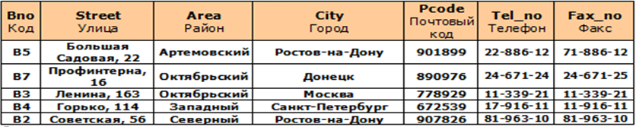


Структура реляционных данных
Например, в отношении BRANCH каждая строка содержит 5 значений, по одному для каждого атрибута, следовательно его кардинальность = 5.
Отношение Branch имеет 7 атрибутов и следовательно, его степень = 7.
Каждая строка таблицы является 7-арным кортежем, т.е. кортежем, содержащим семь значений.
доц. Игнатьева О.В.

Slide 16
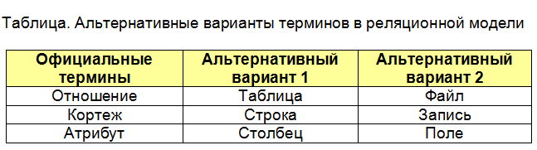
Структура реляционных данных
доц. Игнатьева О.В.

Slide 17
Структура реляционных данных
Например, рассмотрим БД, которая создана для хранения информации о продажах недвижимости.
Отношение Branch
(Отделы)
Отношение Staff (Сотрудники)
- информация об отделениях компании, включает столбцы с атрибутами Вnо (Номер отделения), Street (Улица), Area (Район), City (Город), Pcode (Почтовый индекс), Tel_no (Номер телефона) и Fax_No (Номер факса).
- информация о работниках компании, включает столбцы с атрибутами Sno (Личный номер сотрудника), Fname (Имя). Lname (Фамилия), Address (Адрес), tel_no (Номер телефона), Position (Должность), Sex (Пол), DOB (Дата рождения), Salary (Зарплата), NIN (Личный налоговый номер) и BNО (Номер отделения, в котором данный сотрудник работает).
доц. Игнатьева О.В.

Slide 18
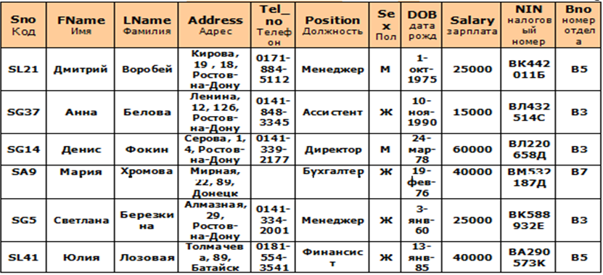

доц. Игнатьева О.В.

Slide 19
Отношения в базе данных
Реляционная схема - имя отношения, за которым следует множество пар имен атрибутов и доменов.
Например, для атрибутов А₁, А₂, .... А_{n} с доменами D₁, D₂, ...., D_{n} реляционной схемой будет множество:
(A₁:D₁ ,A₂:D₂,…,А_{n}:D_{n}).
Отношение R, заданное реляционной схемой S, является множеством отображений имен атрибутов на соответствующие им домены.
Таким образом, отношение R является множеством таких n-арных кортежей:
(A₁:d₁,A₂:d₂,...,A_{n}:d_{n}), где d₁∈D₁,d₂∈D₂,…,d_{n}∈D_{n}.
доц. Игнатьева О.В.

Slide 20
Отношения в базе данных
R будет отношением, определенным на типах D₁, D₂, ...., D_{n} если оно состоит из двух частей:
заголовка и тела, где:
а) заголовок— это множество из n атрибутов вида А_{i} : D_{i} здесь А_{i}— имена атрибутов отношения R, а D_{i} — соответствующие имена типов;
б) тело — это множество из m кортежей t; здесь t является множеством компонентов вида А_{i} : d_{i} в которых d_{i} — значение типа D_{i}, т.е. значение атрибута для атрибута А_{i} в кортеже t (i = 1,2,..,n).
Значения m и n называются соответственно кардинальностью и степенью отношения R.
Каждый элемент n-арного кортежа состоит из атрибута и значения этого атрибута.
В реляционной модели отношение можно представить как произвольное подмножество декартового произведения доменов атрибутов, тогда как таблица — это всего лишь физическое представление такого отношения.
доц. Игнатьева О.В.

Slide 21
Отношения в базе данных
Таблица — это допустимое изображение отношения.
Отношение — это некоторый абстрактный вид объекта, а таблица — это конкретное изображение данного абстрактного объекта.
Например, отношение BRANCH представляет собой произвольное подмножество декартового произведения доменов или произвольное множество 7-арных кортежей, в которых первым идет элемент из домена BRANCH_NUMBER, вторым — элемент из домена STREET_NAME и т.д.
Один из 7-арных кортежей может иметь такой вид:
{(B5,Большая Садовая, 22, Артемовский, Ростов-на-Дону, 901899, 22-886-12, 71-886-12)}
Этот же кортеж можно записать ещё так:
{(Вnо: 'В5', Street: Большая Садовая, Area: 'Артемовский', City: 'Ростов-на-Дону', Pcode: '901899', Tel_no; '22-886-12', Fax_no: '71-886-12'))
доц. Игнатьева О.В.

Slide 22
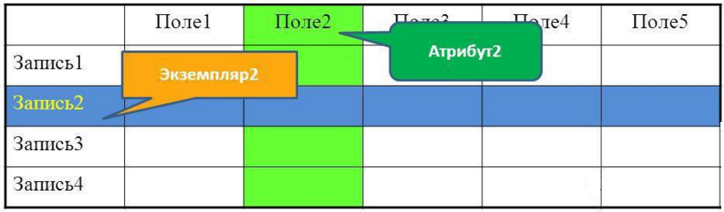
Свойства отношений
  Отношение имеет имя, которое отличается от имен всех других отношений.
  Каждая ячейка отношения содержит только атомарное значение.
  Каждый атрибут имеет уникальное имя.
  Значения атрибута берутся из одного и того же домена.
  Порядок следования атрибутов не имеет никакого значения.
  Каждый кортеж является уникальным, т.е. дубликатов быть не может.
  Порядок следования кортежей в отношении не имеет никакого значения.
  Об отношении, которое обладает такими свойствами, говорят, что оно нормализовано, или находится в первой нормальной форме (1НФ).
доц. Игнатьева О.В.

Slide 23
Структура реляционных данных
Значения атрибута Вnо берутся из домена BRACH_NAMBERS — не допускается размещение в этом столбце иных значений, например почтового индекса.
Отношение не может содержать кортежей-дубликатов.
Например, строка
{(B5,Большая Садовая, 22, Артемовский, Ростов-на-Дону, 901899, 22-886-12, 71-886-12)}
может быть представлена в отношении только один раз.
При необходимости строки можно менять местами произвольным образом. Например, переместить строку отделения 'В5' на место строки отделения 'В4', само отношение при этом останется прежним.
Столбцы можно менять местами при условии, что имя атрибута перемещается вместе с его значениями. Таблица все еще будет представлять то же отношение, если атрибут Tel_No расположить в ней перед атрибутом Pcode.
доц. Игнатьева О.В.

Slide 24

Реляционные ключи
Необходимо иметь возможность уникальной идентификации каждого отдельного кортежа отношения по значениям его атрибутов.
Суперключ - атрибут или множество атрибутов, которое единственным образом идентифицирует кортеж отношения.
Но суперключ может содержать дополнительные атрибуты, которые необязательны для уникальной идентификации кортежа.
Потенциальный ключ - суперключ, который не содержит подмножества, также являющегося суперключом данного отношения.
Отношение может содержать несколько потенциальных ключей.
Потенциальный ключ отношения обладает свойствами:
1) Уникальность. В каждом кортеже отношения R значение ключа К единственным образом идентифицируют этот кортеж.
2) Неприводимость. Никакое допустимое подмножество ключа К не обладает свойством уникальности.
доц. Игнатьева О.В.

Slide 25
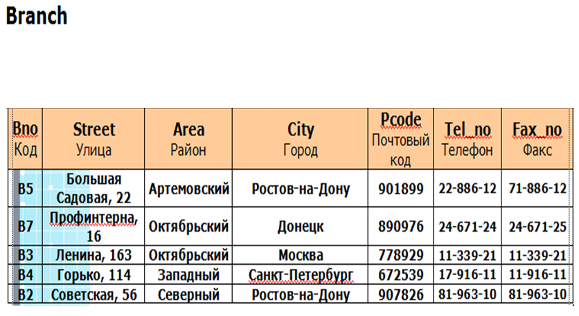
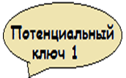

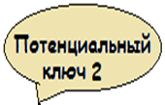
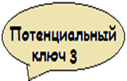
Реляционные ключи
доц. Игнатьева О.В.

Slide 26
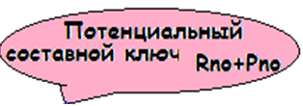

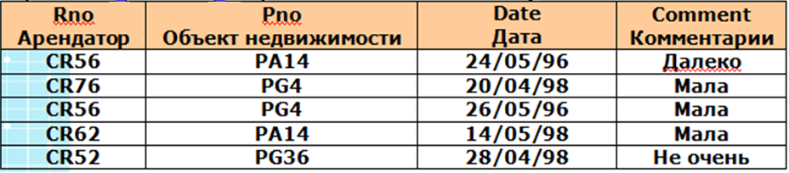
Реляционные ключи
Если ключ состоит из нескольких атрибутов, то он называется составным ключом.
Сущность VIEWING – Осмотры недвижимости арендаторами
VIEWING (Rno, Pno, Date, Cowrent)
доц. Игнатьева О.В.

Slide 27
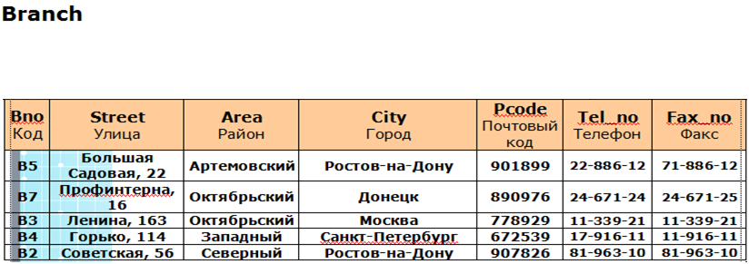



Реляционные ключи
Первичный ключ - это потенциальный ключ, который выбран для уникальной идентификации кортежей внутри отношения.
Поскольку отношение не содержит кортежей-дубликатов, всегда можно уникальным образом идентифицировать каждую его строку.
Это значит, что отношение всегда имеет первичный ключ.
В худшем случае все множество атрибутов может использоваться как первичный ключ.
Потенциальные ключи, которые не выбраны в качестве первичного ключа, называются альтернативными ключами.
доц. Игнатьева О.В.

Slide 28
Реляционные ключи
Внешний ключ - это атрибут или множество атрибутов внутри отношения, которое соответствует потенциальному ключу некоторого отношения.
Если некий атрибут присутствует в нескольких отношениях, то его наличие обычно отражает определённую связь между кортежами этих отношений.
Например, атрибут Bnо намеренно включен в отношения Branch и Staff для установления связи между сведениями об отделениях компании и сведениями о сотрудниках, которые работают и каждом из отделений.
доц. Игнатьева О.В.

Slide 29

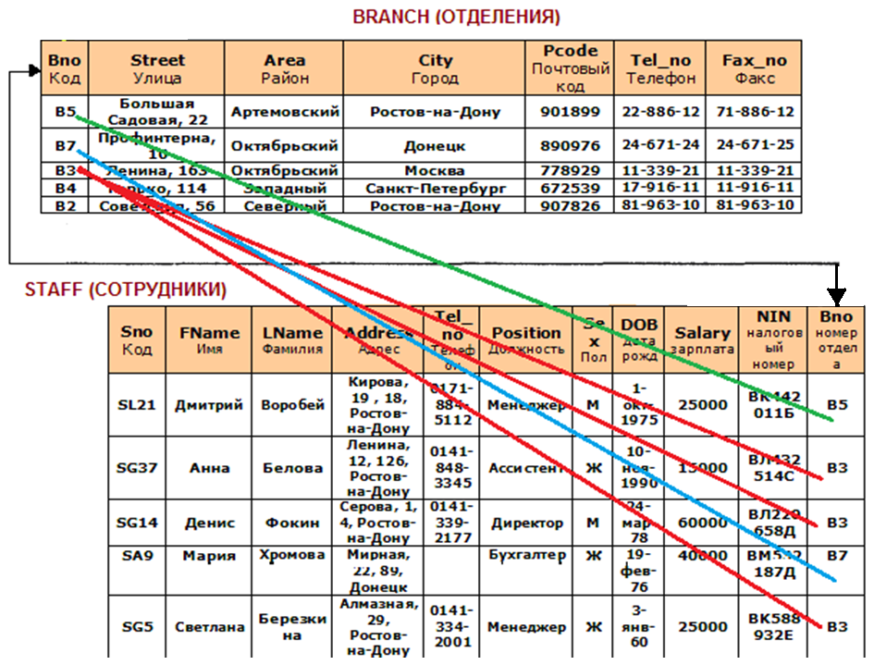

доц. Игнатьева О.В.

Slide 30
Представление схем в реляционной базе данных
Обозначение реляционной схемы включает имя отношения, за которым (в скобках) располагаются имена атрибутов. При этом первичный ключ подчёркивается.
Концептуальной моделью, или концептуальной схемой, называется множество всех реляционных схем базы данных.
Например, реляционные схемы для базы данных DreamHome, в которой содержится информация об аренде недвижимости, выглядят так:
Branch (Вnо, Street, Area, City, Pcode, Tel_no, Fax_No)
Staff (Sno, FName, Lname, Address, tel_no, Position, Sex, DOB, Salary, NIN, Bno)
Property_for_rent (Pno, Street, Area, City, Pcode, Type, Rooms, Pent, Ono, Sno, Bno)
Renter (Rno, fname, Lname, Address, Tel_no, Pref_type, max_rent, Bno)
Owner (Ono, Fname, Lname, Address, Tel_no)
Viewing (Rno, Pno, Date, Cowrent)
доц. Игнатьева О.В.

Slide 31
3. Целостная часть реляционной модели данных
доцент каф. ВТ и АСУ ФГБОУ ВО РГУПС Игнатьева О.В.

Slide 32
Реляционная целостность
Реляционная целостность - это набор ограничений целостности, которые гарантируют корректность данных.
Реляционная целостность
Ссылочная целостность
Корпоративные ограничения целостности
Целостность сущностей
доц. Игнатьева О.В.

Slide 33
Определитель NULL
Определитель NULL - указывает, что значение атрибута в настоящий момент неизвестно или неприемлемо для этого кортежа.
Определитель NULL следует воспринимать как логическую величину "неизвестно" или "неопределенно".
Либо это значение не входит в область определения некоторого кортежа, либо никакое значение еще не задано.
Ключевое слово NULL представляет собой способ обработки неполных или необычных данных.
Однако определитель NULL не следует понимать как нулевое численное значение или заполненную пробелами текстовую строку!!!!
доц. Игнатьева О.В.

Slide 34
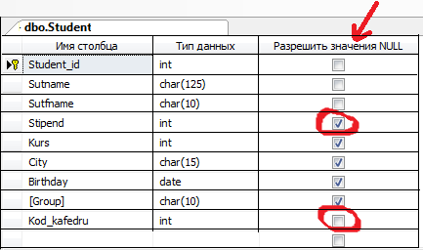
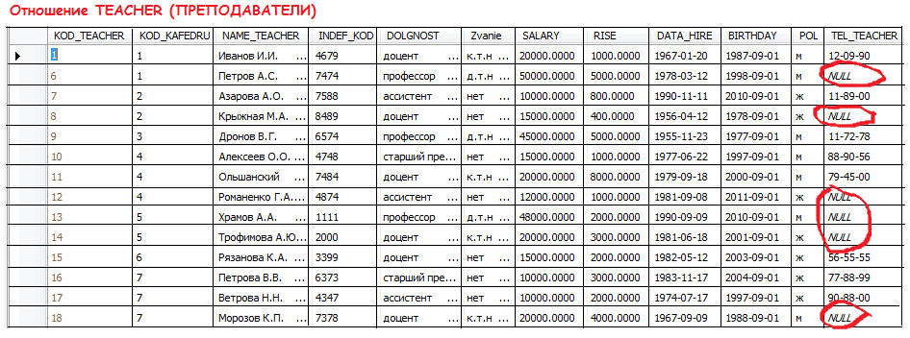
Определитель NULL
доц. Игнатьева О.В.

Slide 35
Определитель NULL
Определитель NULL не является значением, а лишь обозначает его отсутствие.
Применение определителя NULL может вызвать проблемы на этапе реализации. Трудности возникают из-за того, что реляционная модель основана на исчислении предикатов первого порядка, которое обладает двузначной, или булевой, логикой, т.е. допустимыми являются только два значения: истина и ложь.
Применение определителя NULL означает, что необходимо вести работу с логикой более высокого порядка - трехзначной или четырехзначной.
доц. Игнатьева О.В.

Slide 36
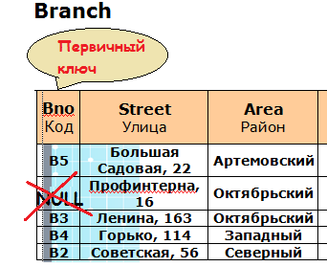
Целостность сущностей
Это ограничение целостности касается первичных ключей базовых отношений.
Целостность сущностей - в базовом отношении ни один атрибут первичного ключа не может содержать отсутствующих значений, обозначаемых определителем NULL.
По определению, первичный
ключ — это минимальный
идентификатор, который
используется для уникальной
идентификации кортежей.
Это значит, что никакое
подмножество первичного
ключа не может быть
достаточным для уникальной
идентификации кортежей.
Если допустить присутствие
определителя NULL в любой
части первичного ключа, это
равноценно утверждению,
что не все его атрибуты
необходимы для уникальной
идентификации кортежей,
что противоречит определению
первичного ключа.
доц. Игнатьева О.В.

Slide 37
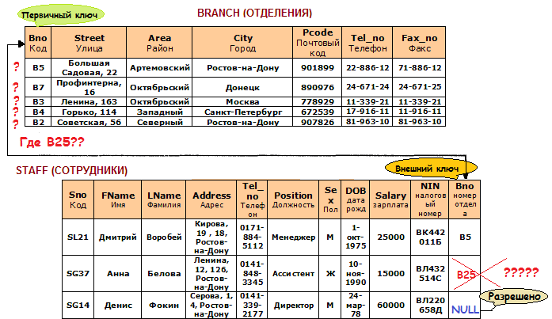
Ссылочная целостность
Ссылочная целостность - если в отношении существует внешний ключ, то значение внешнего ключа должно либо соответствовать значению первичного ключа некоторого кортежа в его базовом отношении, либо задаваться определителем NULL.

Slide 38
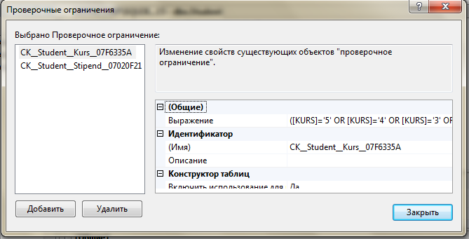
Корпоративные ограничения целостности
Корпоративные ограничения целостности
  дополнительные правила поддержки целостности данных, определяемые пользователями или администраторами базы данных.
Пользователи сами могут указывать дополнительные ограничения, которым должны удовлетворять данные.
СУБД должно следить за выполнением всех ограничений целостности.
К сожалению,
уровень поддержки
реляционной
целостности в
разных системах
существенно
варьирует.
доц. Игнатьева О.В.

Slide 39
Спасибо за внимание!
доцент каф. ВТ и АСУ ФГБОУ ВО РГУПС Игнатьева О.В.

